Slide 1
Marcito Campos Rodrigo Hagstrom Tássio Melo Welder Luz

Slide 2
Tema
Eleições Municipais – TSE
Perfil dos candidatos;
Ano: 2012;
Dados de 2016 ainda não estão em dados.gov.br

Slide 3
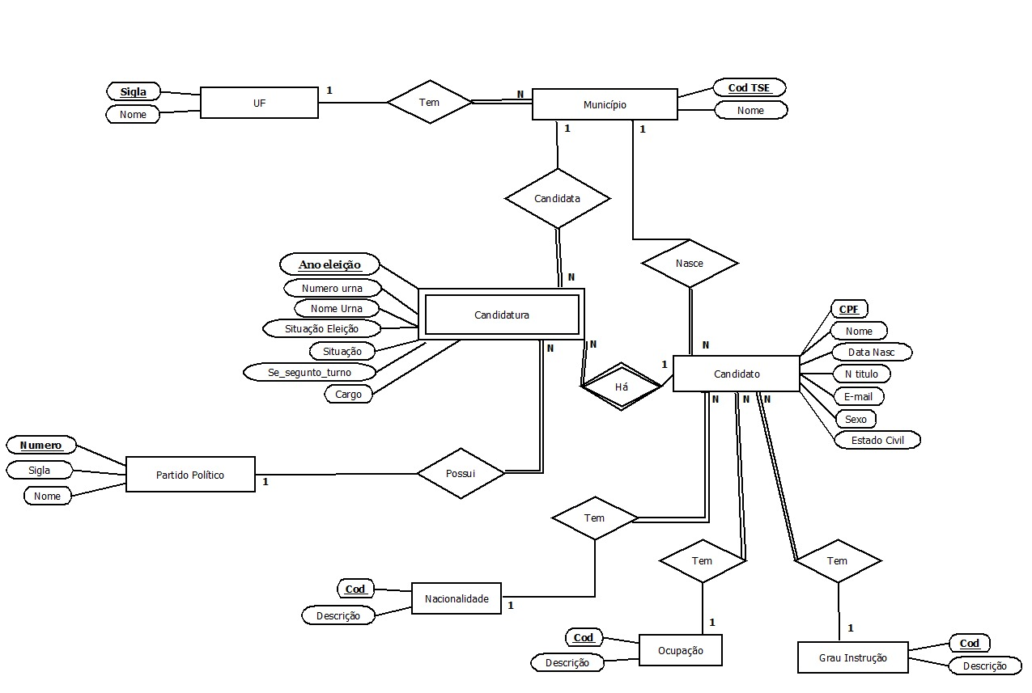
Modelo de Entidades e Relacionamentos

Slide 4
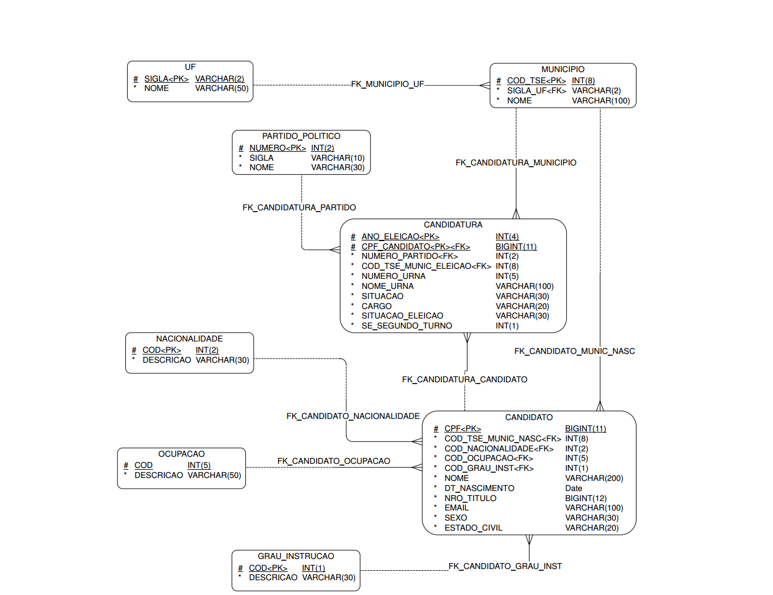
Modelo Relacional

Slide 5
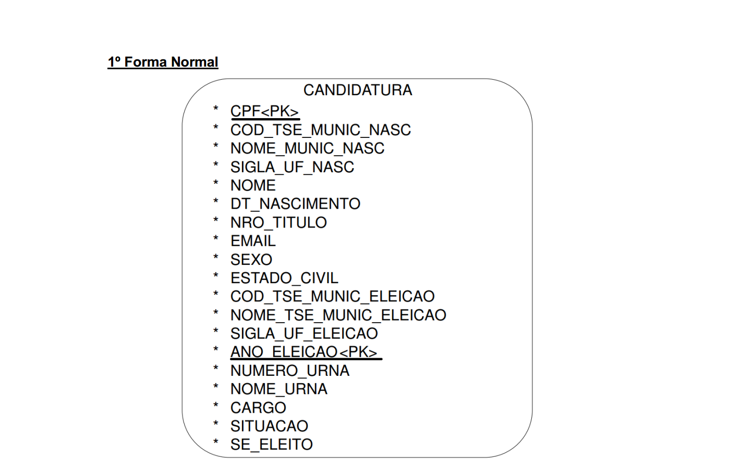
Normalização 1/5

Slide 6
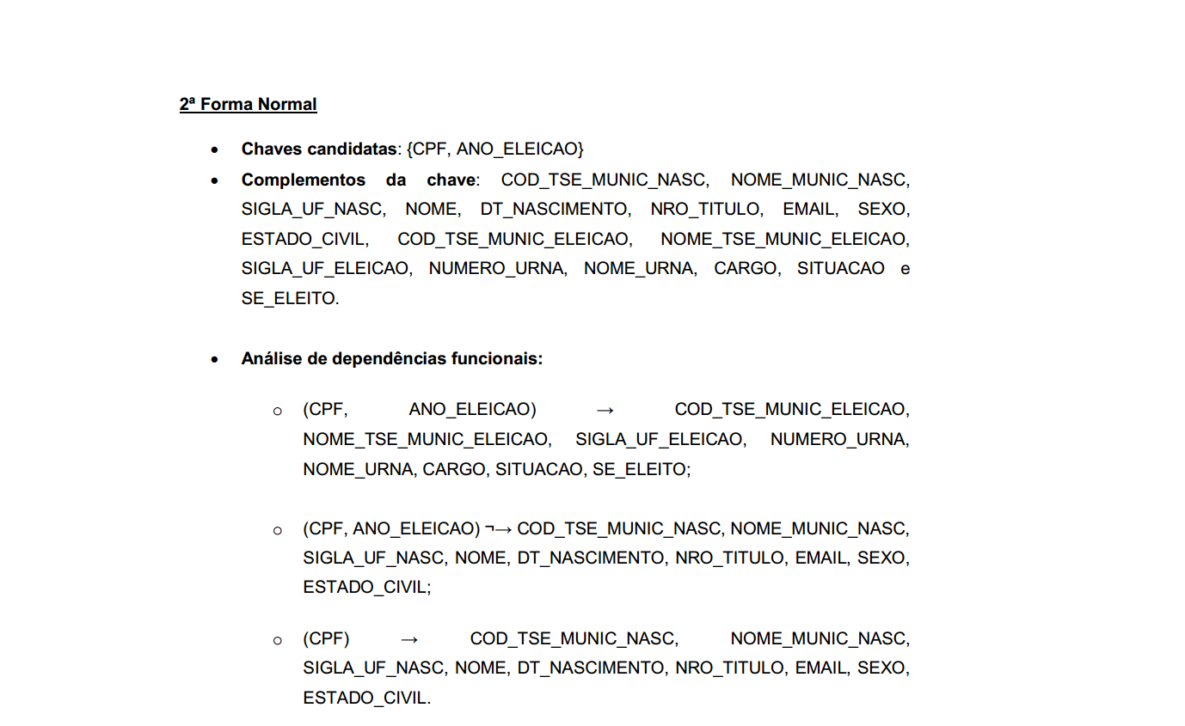
Normalização 2/5

Slide 7
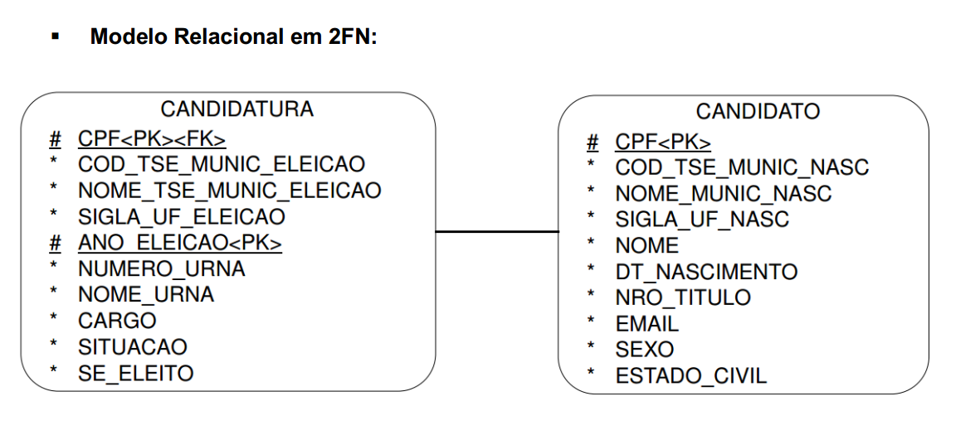
Normalização 3/5

Slide 8
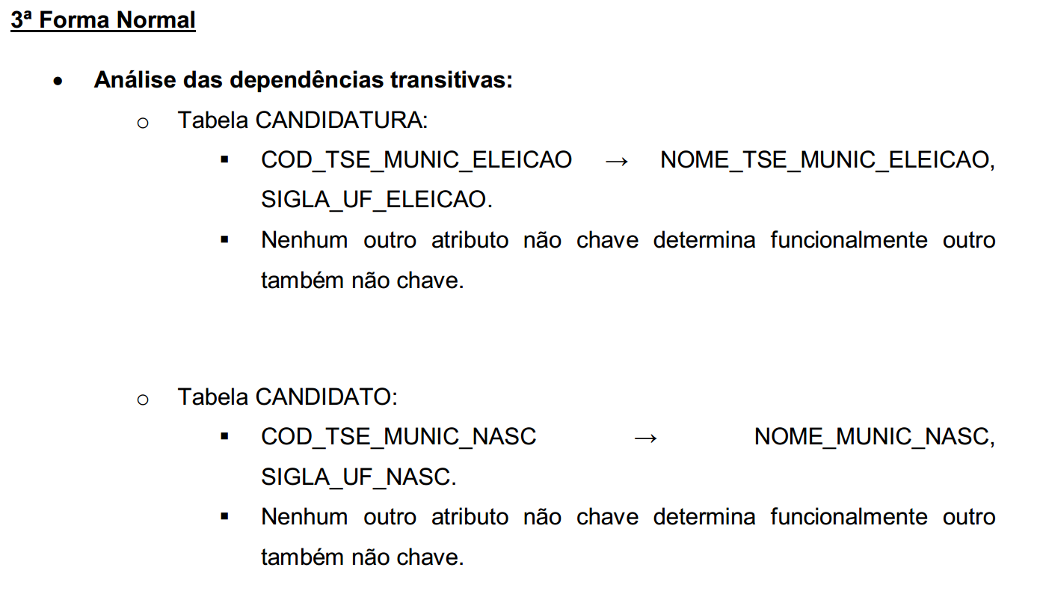
Normalização 4/5

Slide 9
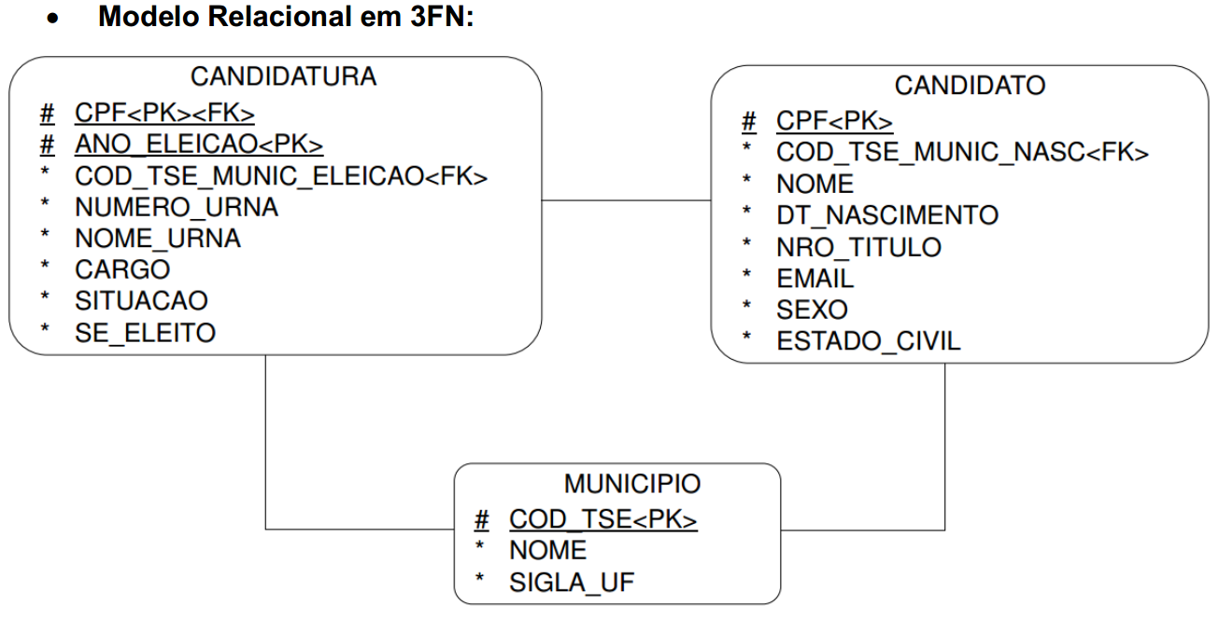
Normalização 5/5

Slide 10
SGBD
Maria DB;
Fork do MySQL após aquisição pela Oracle;
Motivos da escolha:
Simplicidade;
GPL – General Public License.

Slide 11
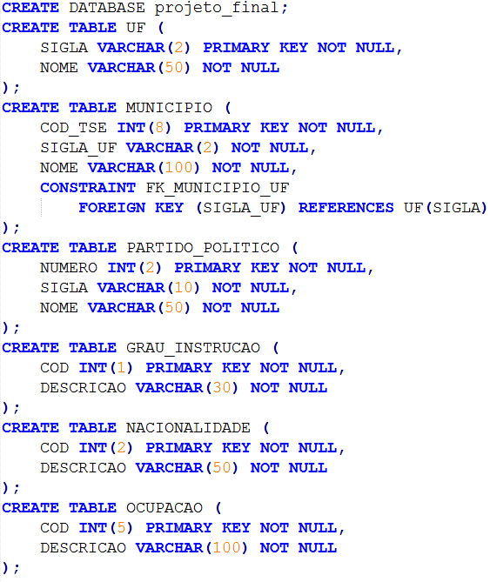
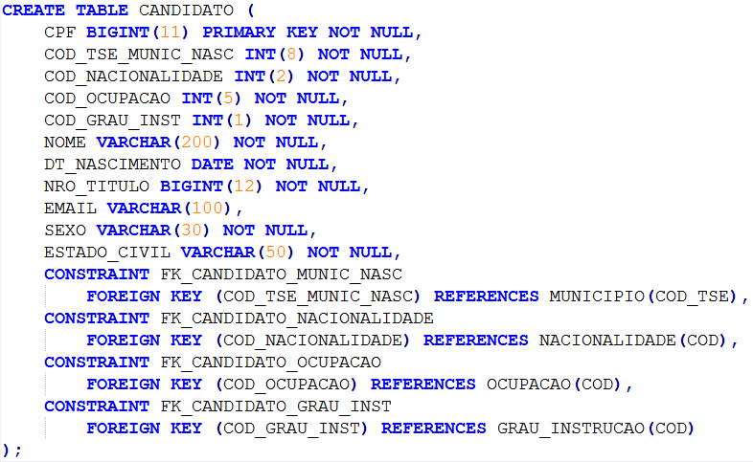
Criação do banco de dados (1/2)

Slide 12
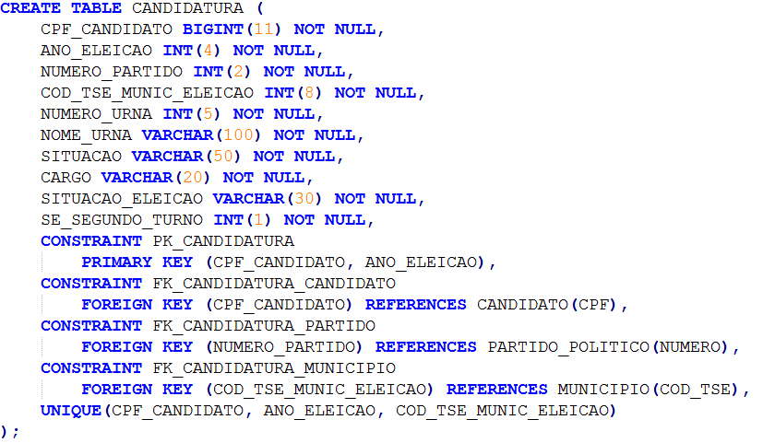
Criação do banco de dados (2/2)

Slide 13
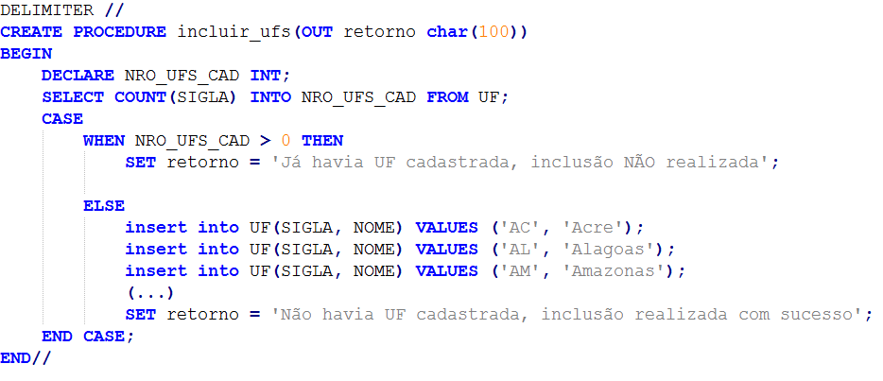
Procedure (1/3)

Slide 14
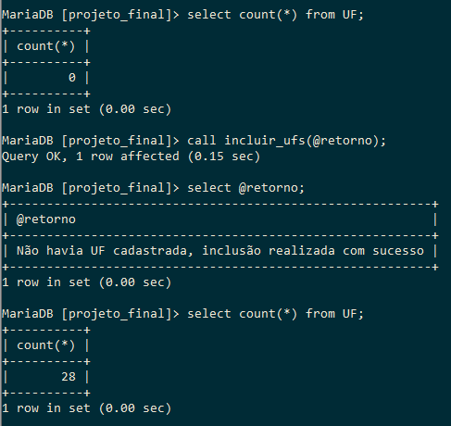
Procedure (2/3)

Slide 15
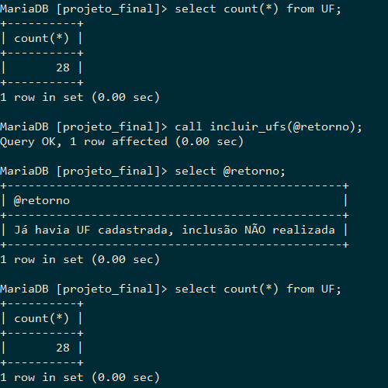
Procedure (3/3)

Slide 16
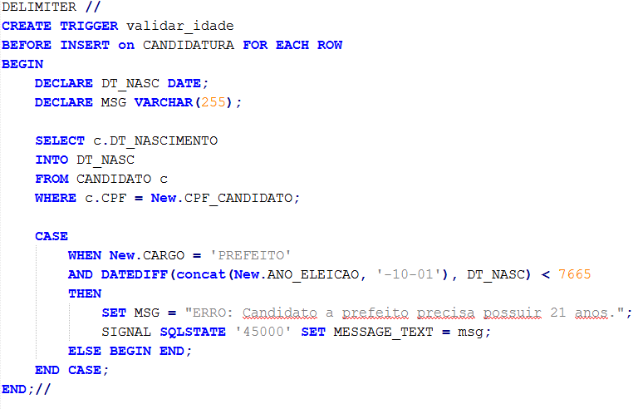
Trigger (1/3)

Slide 17
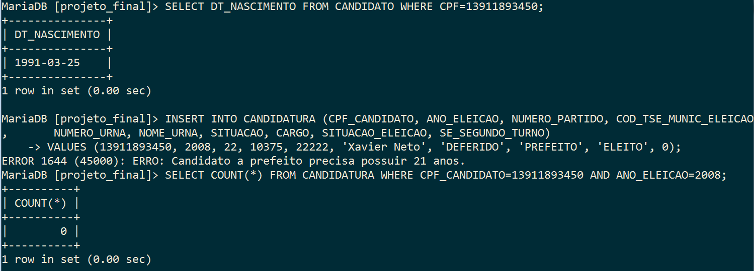
Trigger (2/3)

Slide 18
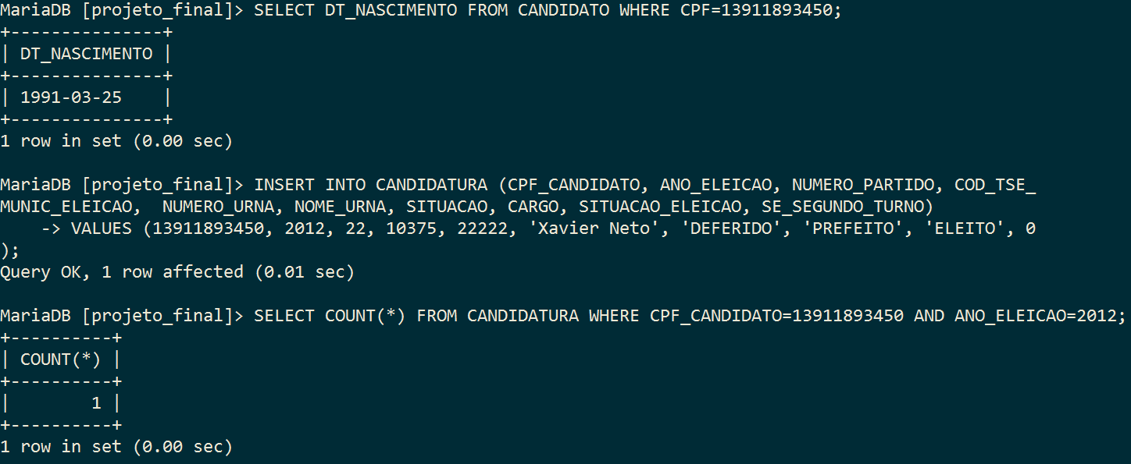
Trigger (3/3)

Slide 19
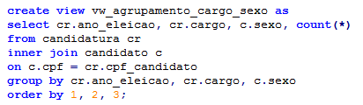
View / Consulta 1 - Script

Slide 20
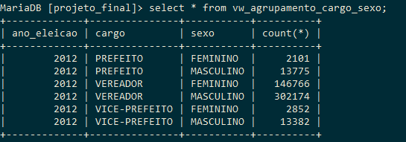
View / Consulta 1 - Resultado

Slide 21
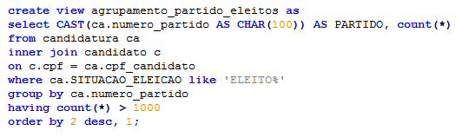
View / Consulta 2 - Script

Slide 22
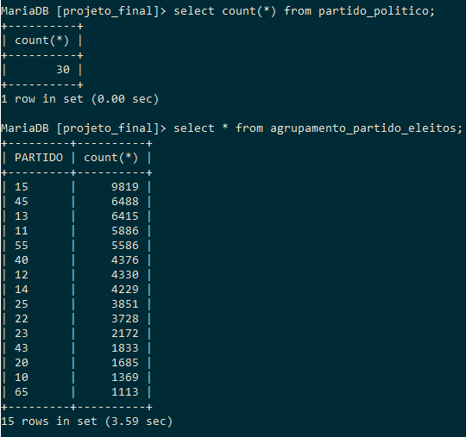
View / Consulta 2 - Resultado

Slide 23
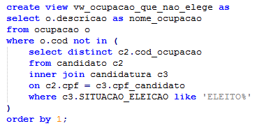
View / Consulta 3 - Script

Slide 24
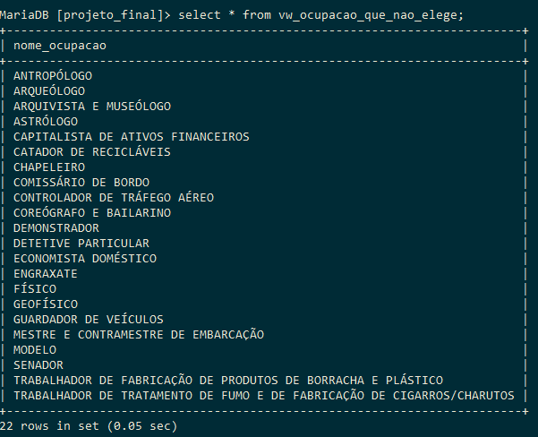
View / Consulta 3 - Script

Slide 25
ETL
Aplicação Java
Seleção de arquivos;
Individualmente;
Diretório completo.
Conversão de linha de arquivo em objeto;
Persistência no banco de dados por meio do Hibernate.

Slide 26
Arquivos no GitHub:
http://goo.gl/lDzdgX

Slide 27
FIM!!!

